Slide 1
МБДОУ «Ромодановский детский сад комбинированного вида»
Тема : «Психогимнастика как средство развития и формирования эмоционального благополучия дошкольника»
Подготовила: воспитатель
Иванкова К. В.
Ромоданово 2015 г.

Slide 2
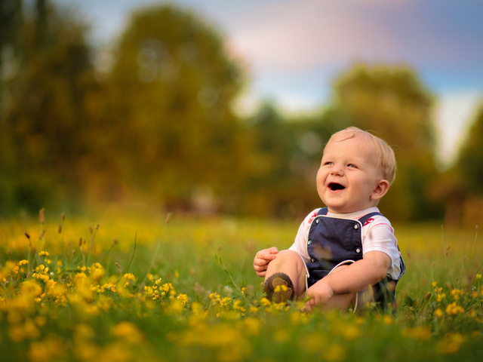
Дети должны жить в мире красоты, игры, сказки, музыки, рисунка, фантазии, творчества.
В. Сухомлинский

Slide 3
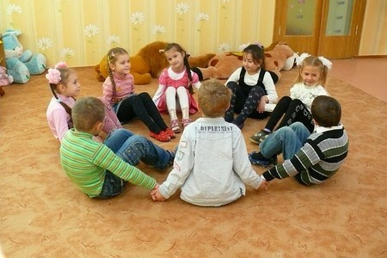
Психогимнастика – это курс специальных занятий (этюдов, упражнений и игр), направленных на развития и коррекцию различных сторон психики ребенка (как её познавательной, так и эмоционально – личностной сферы).
Г. Юнова (1929 г.)

Slide 4
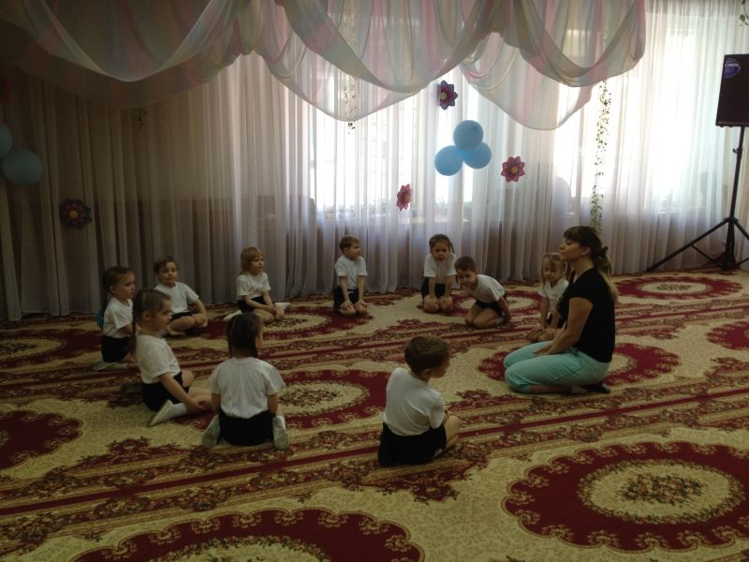
Цели психогимнастики:
развивать и корректировать познавательную и эмоционально-личностную сферу психики ребенка;
развивать память, внимание, волю, воображение, творческие способности;
создать положительный эмоциональный настрой, устранить замкнутость, усталость;
развивать навыки концентрации, пластику, координации движений.

Slide 5
Принципы психогимнастики:
относиться к детям, к их потребностям уважительно и доброжелательно;
каждого ребенка принимать таким, какой он есть;
не допускать упреков и порицаний за неуспех;
занятия проходят в игровой, занимательной форме, чтобы вызывать у детей живой интерес;
давать положительную эмоциональную оценку любому достижению ребенка;
развивать у детей способность к самостоятельной оценке своей работы;
создавать на занятиях чувство безопасности и дозволенности в системе отношений, благодаря чему они могут свободно исследовать и выражать свое «я»;
постепенность коррекционно-развивающего процесса.

Slide 6
Основные достоинства психогимнастики:
игровой характер упражнений (опора на ведущую деятельность детей дошкольного возраста);
сохранение эмоционального благополучия детей;
опора на воображение;
возможность использовать групповые формы работы.

Slide 7
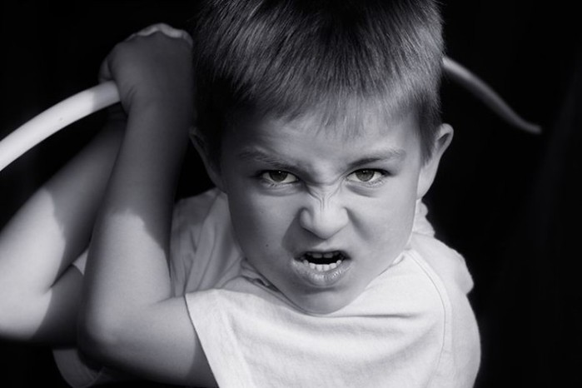
Психогимнастика предназначена для детей с чрезмерной утомляемостью, замкнутым, с неврозами, нарушениями характера, легкими задержками психического развития и другими нервно-психическими расстройствами, находящимися на границе здоровья и болезни.
Не менее важно использовать психогимнастику в профилактической работе с практически здоровыми детьми с целью психофизической разрядки

Slide 8
Каждое занятие по психогимнастике состоит из ряда этюдов и игр. Они коротки, разнообразны и доступны детям по содержанию.
В дошкольном и младшем школьном возрасте внимание детей еще неустойчиво, дети отличаются большой подвижностью и впечатлительностью, поэтому они нуждаются в частой смене заданий.
В качестве своеобразного отдыха можно использовать подвижные игры.
Занятие длится от 25 мин до 1 ч 30 мин.
Продолжительность занятия зависит:
от возраста,
качества внимания,
поведения детей.
Курс психогимнастики состоит из 20 занятий.

Slide 9
Упражнения в психогимнастике направлены на развитие:
Движений
Эмоций
Общения
Поведения

Slide 10
Пример игр для занятий психогимнастикой:
Для детей:
Игра «Облака»
Игра «Садовник»
Игра «Насос и мяч»
Для взрослых:
Расстановки по Берту Хеллингеру « Моя семья»
«Перекрестные движения»
«Танцующие пальцы»

Slide 11
1. Игра «Облака» Цель: развитие воображения, выразительности движения, эмоциональных состояний радости, веселья, грусти. Описание игры: воспитатель читает стихотворение, а дети изображают облака в соответствии с текстом. По небу плыли облака, А я на них смотрел. И два похожих облака Найти я захотел. Я долго всматривался в высь И даже щурил глаз, А что увидел я, то Вам Все расскажу сейчас.

Slide 12
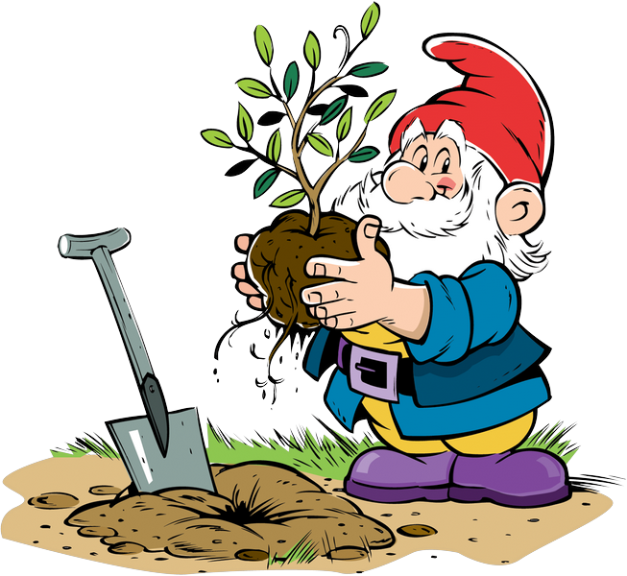
2. Игра «Садовник» Цель: развитие воображения, выразительности движений. Описание игры: воспитатель или ребенок играет роль садовника, который сажает, поливает, рыхлит цветы. Дети изображают цветы, которые растут от хорошего ухода садовника и тянутся к солнцу. Дети могут изображать конкретные цветы, которые они выберут.

Slide 13
3. Игра «Насос и мяч» Цель: учить детей расслаблению мышц, выразительности движений, пластике. Описание игры: дети играют парами. Один – большой надувной мяч, другой насосом надувает этот мяч. Мяч стоит, обмякнув всем телом, на полусогнутых ногах, руки, шея расслаблены. Корпус отклонен несколько вперед, голова опущена (мяч не наполнен воздухом). Товарищ начинает надувать мяч, сопровождая движениями рук (они качают воздух) звуком «с». С каждой подачей воздуха мяч надувается все больше. Услышав первый звук «с» он вдыхает порцию воздуха, одновременно выпрямляя ноги в коленях, после второго «с» выпрямилось туловище, после третьего у мяча поднимается голова, после четвертого надулись щеки и приподнялись руки. Мяч надут. Насос перестал накачивать. Товарищ выдергивает из мяча шланг насоса… Из мяча с силой выходит воздух со звуком «ш». Тело вновь обмякло, вернулось в исходное положение. Играющие меняются ролями.

Slide 14
Расстановки по Берту Хеллингеру « Моя семья»

Slide 15
«Перекрестные движения»
Стимулирует деятельность обоих полушарий, помогает подготовиться к восприятию и усвоению новой информации. Задание выполняется под музыку. Надо делать перекрестные скоординированные движения одновременно. То есть, если правая рука двигается, то с ней в паре левая нога, И наоборот. Задавать движения можно разные: вперед, назад, в стороны. Во время движений конечностями надо совершать и движения глазами в разные стороны. В этот момент начинают работать оба полушария.

Slide 16
«Танцующие пальцы»
Упражнение помогает усилению концентрации внимания, активизации работы полушарий. Соединяем указательный палец правой руки с большим пальцем левой. Плавно поворачивая кисть, приходим к соединению большого пальца правой руки и указательного левой. Затем разрываем первые пальцы поворотом кисти и соединяем их вверху (то есть опять указательный правой и большой левой). Доводим движения до максимальной скорости.

Slide 17
Список используемой литературы
Алябьева, Е. А. Психогимнастика в детском саду : Методические материалы в помощь психологам и педагогам / Е. А. Алябьева. – М. : ТЦ Сфера, 2003. – 88 с.
Рогов, Е. И. Настольная книга практического психолога: в 2 кн. Кн. 1 : Система работы психолога с детьми разного возраста / Е. И. Рогов. – М. : Владос, 2008. – 383 с.
Чистякова, М. А. Психогимнастика / М. А. Чистякова. – М. : «Владос», 2006. – 160 с.

